Slide 1
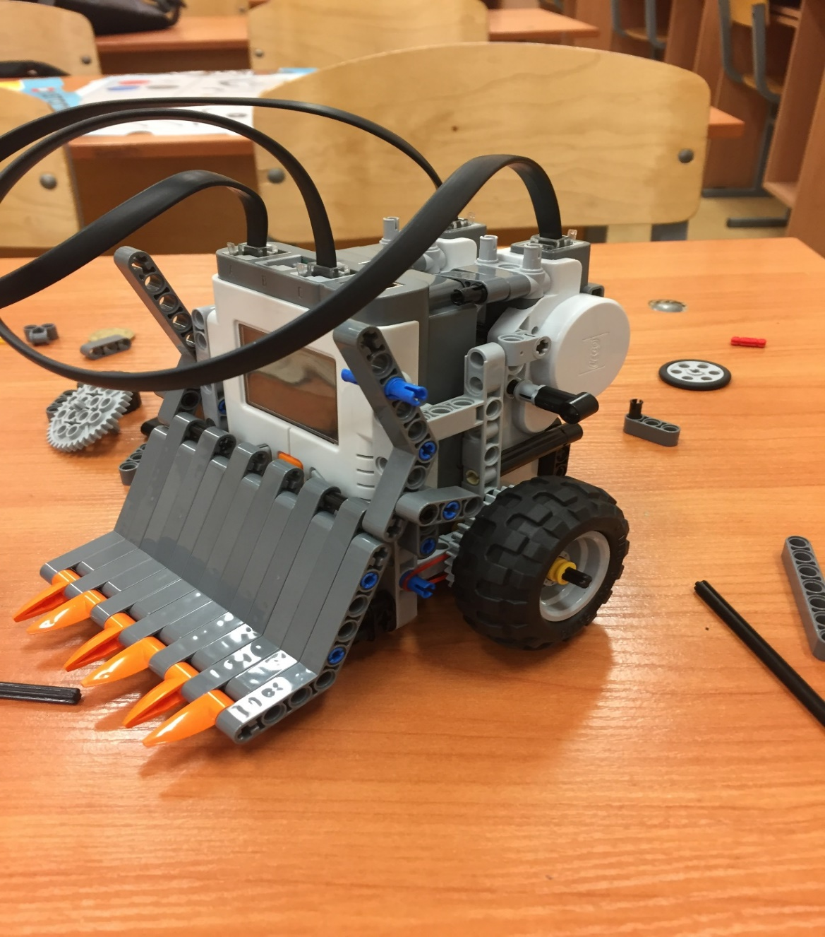
Наш робот-суммоист Матити.

Slide 2
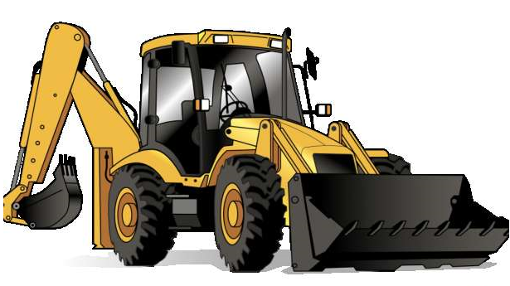
Ударения нету. Все слоги произносятся одинаково.
С китайского языка Матити означает экскаватор.

Slide 3
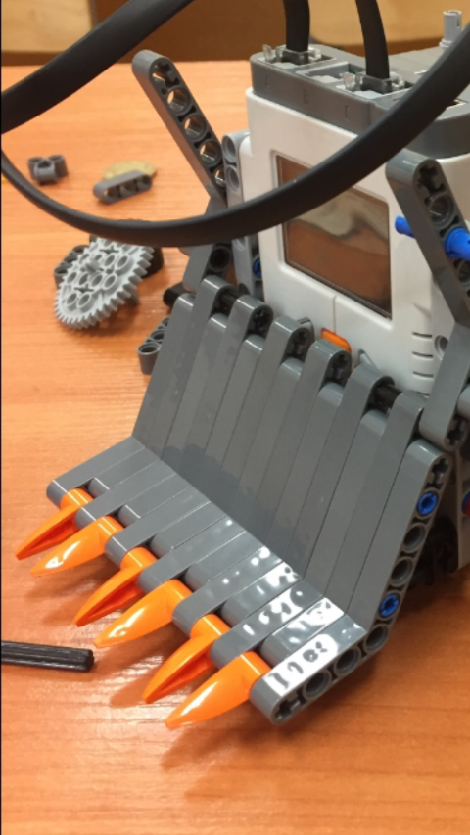
Почему экскаватор?
У нашего робота есть ковш. Он помогает сохранять равновесие и сбивать врагов.

Slide 4

ПОХОЖЕ?

Slide 5
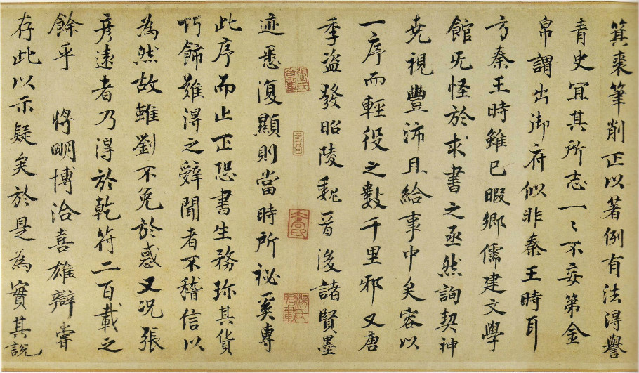
Почему Матити, а не просто эксковатор?
Дело в том, что китайский язык для нас очень необычный, значит наш робот тоже должен быть необычным.

Slide 6
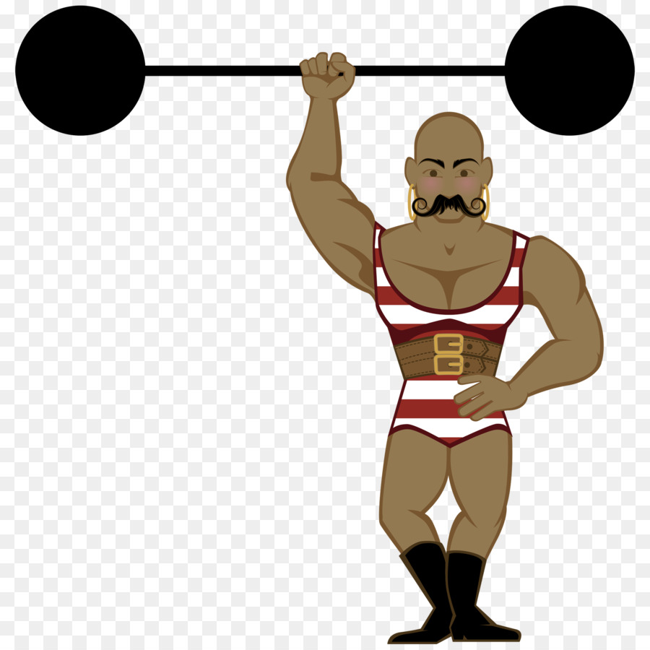
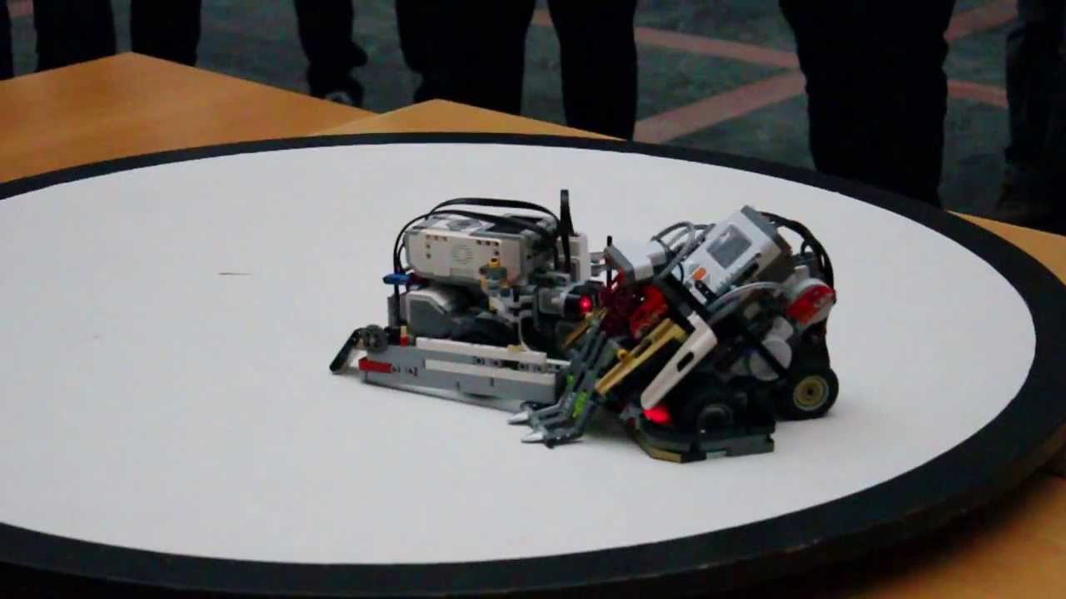
Каков наш борец
?

Slide 7
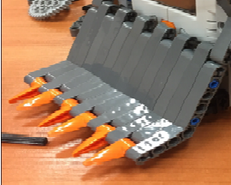
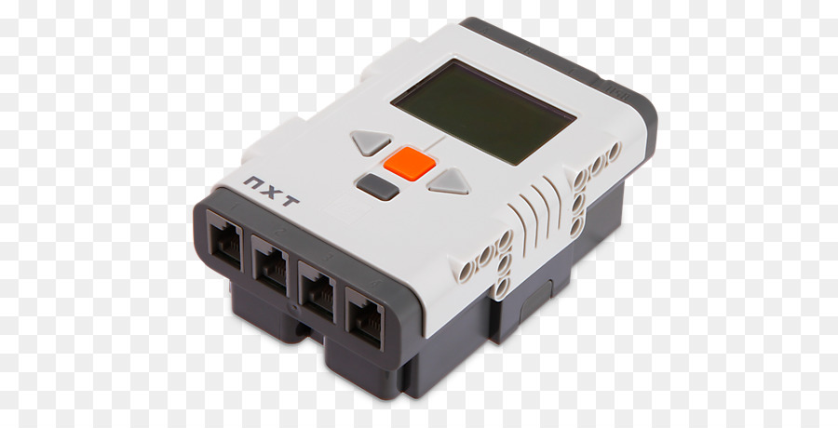
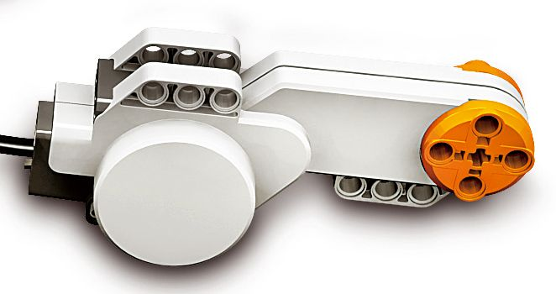
Схема строения Матити:
Ковш Аккомулятор 2 мотора
Это основные части. Но ещё есть редукторы и укрепления.

Slide 8
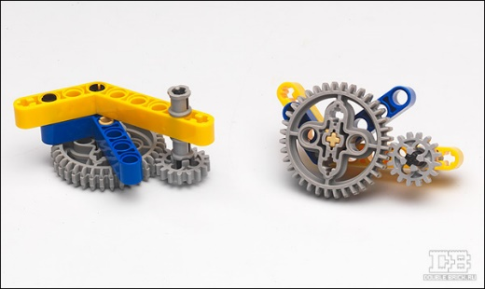
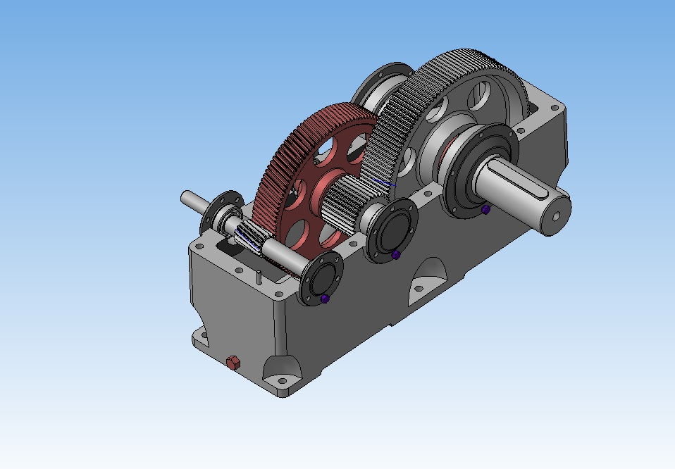
Оснащён редукторами.
Мы поставили редукторы так, что
они очень сильно усиляют его.

Slide 9
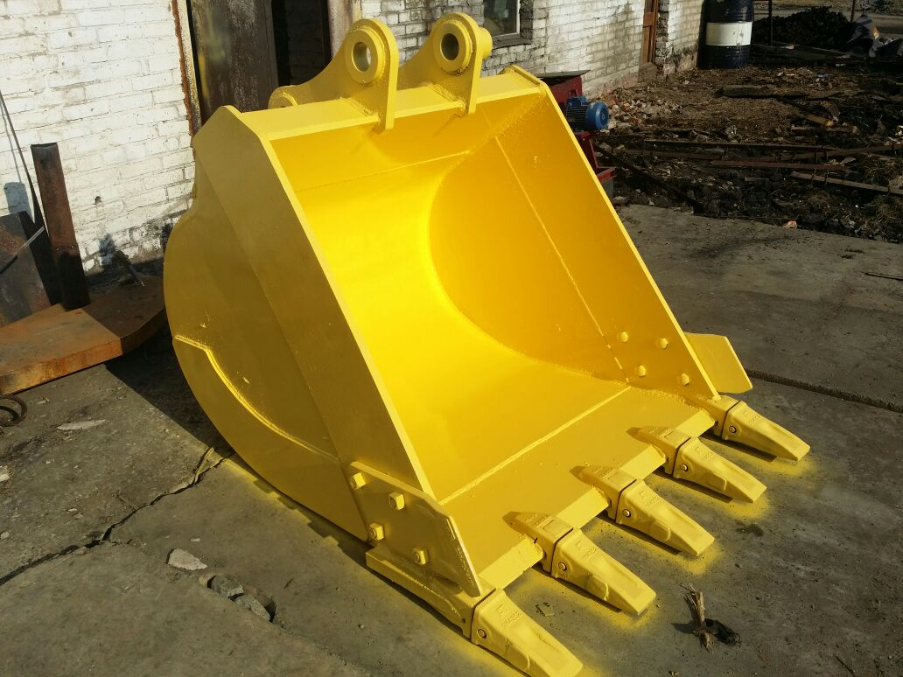
Ковш.
Наш робот имеет ковш- наше супероружие .
Ковш размещён под таким углом, что любая вещь может заехать на него.

Slide 10
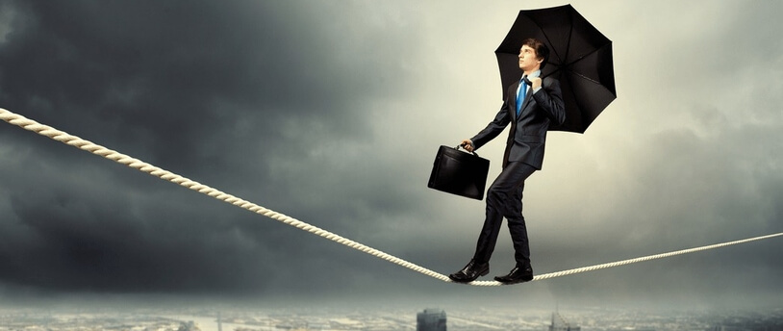
Устойчевый.
Матити стоит на 2 колёсах и на ковше, но всё равно он устойчив благодаря ковшу.

Slide 11

Как нашего робота улучшить?
Нужно сделать его быстрее, красивее и приделать
третье колесо.

Slide 12
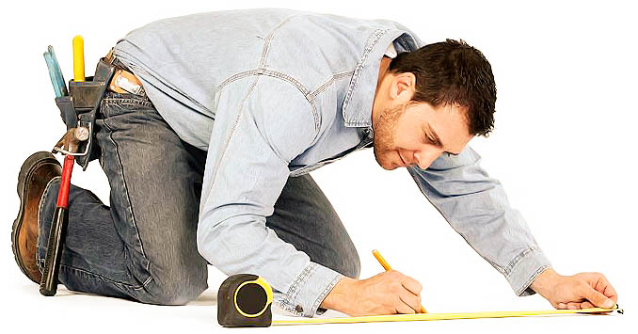
Создатели Матити.
Колтуненко Егор Тихонов Лев
Соловьёв Владимир Лапицкий Егор
Учитель:
Дмитрий Алексеевич

Slide 13

Спасибо за внимание!

